Slide 1
Unidad 3
La Capa Física

Slide 2
Puntos Básicos
Propósito
Definir la forma de transmitir un flujo de bits en forma adecuada y con una tasa de error lo mas baja posible a través del medio de transmisión elegido.
Elección del medio de transmisión
Distancia entre Emisor y Receptor
Geografía del Terreno
Costos
Ancho de Banda requerido
Retardo
Fiabilidad, etc.

Slide 3
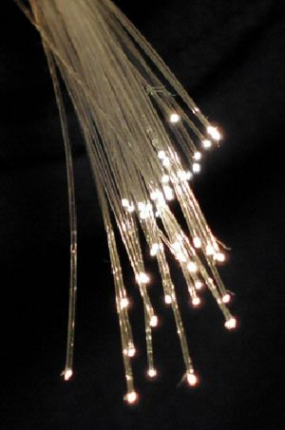
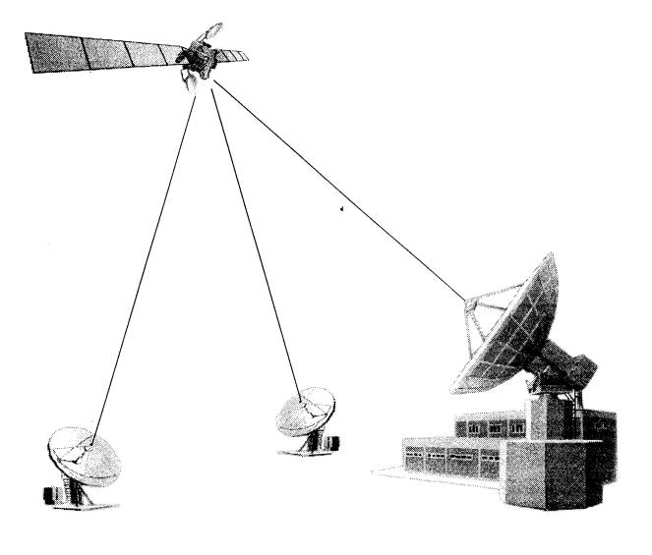
Medios de Transmisión
Guiados
Cable de Cobre
Fibra Óptica
No guiados
Radio Enlaces
Microondas
Satélites
Medios Magnéto-ópticos de almacenamiento
Una caja con 1000 cintas de backup de 8mm con 7 Gb cada una que es transportada de un lugar a otro en 1 hora por una camioneta tiene un ancho de banda superior a los 15 Gbps

Slide 4
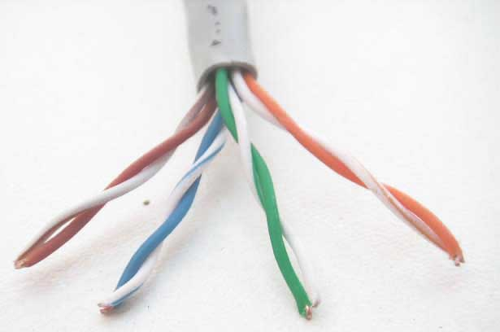
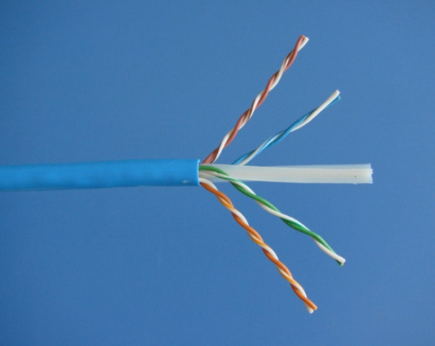
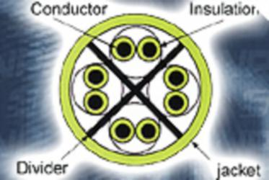
Medios Guiados
Cable Par Trenzado
Alambres aislados de 1 mm de espesor
Cada par trenzado en forma helicoidal
4 pares de cables a su vez trenzados entre si
Aptos para transmisión analógica y digital
Poseen un aislante de teflón.
Organizados en categorías
Cat 3
Cat 5
Cat 6

Slide 5
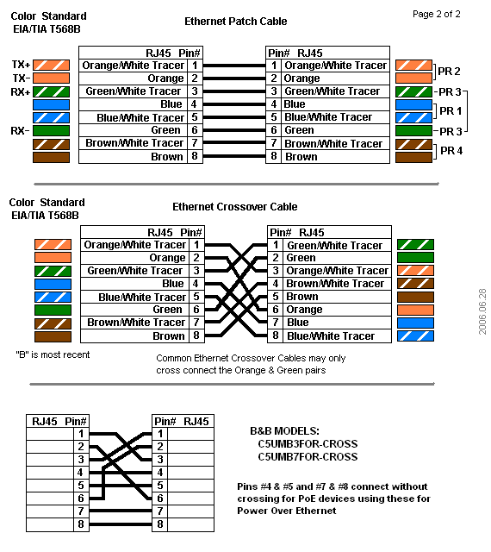
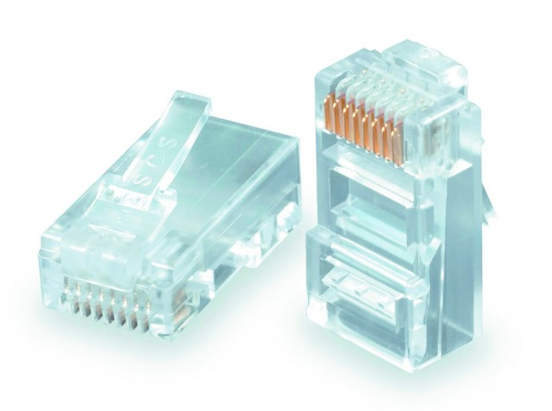
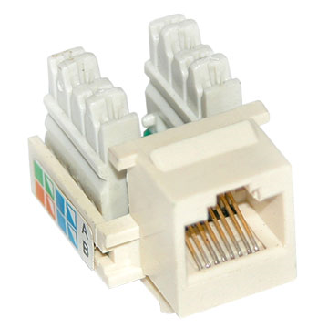
Medios Guiados: UTP

Slide 6
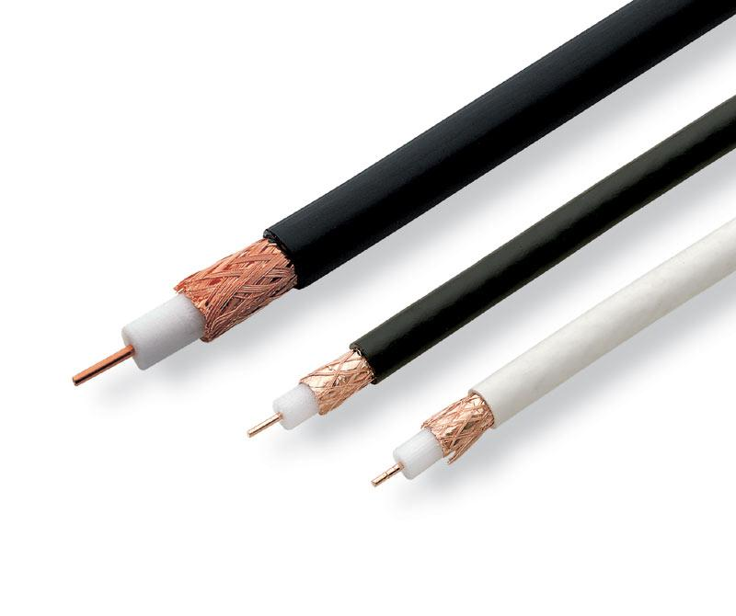
Medios Guiados
Cable Coaxil
Existen dos tipos:
Banda Base – 50 ohms
Banda Ancha – 75 ohms
Posee un alambre de cobre rígido.
Rodea al alambre un aislante de teflón
A su vez el aislante esta rodeado por el otro conductor generalmente en forma de malla fuertemente trenzada.
Todo el conjunto anterior esta cubierto con una vaina protectora de plástico.
La forma constructiva asegura alta inmunidad al ruido exterior.

Slide 7
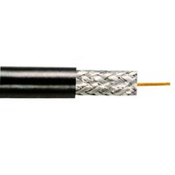
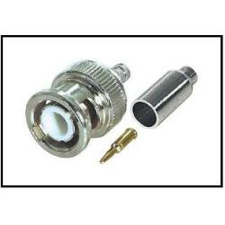
Medios Guiados: Coaxil

Slide 8
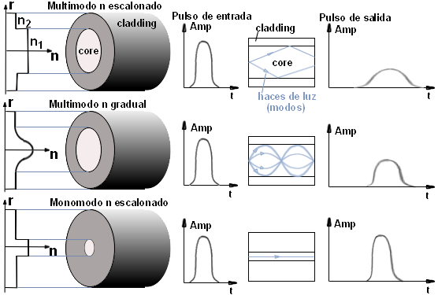
Medios Guiados
Fibra Óptica
Funciona por reflexión interna de haces de luz.
Hay dos tipos de fibra:
Multimodo
Índice Escalonado
Índice Gradual
Monomodo

Slide 9
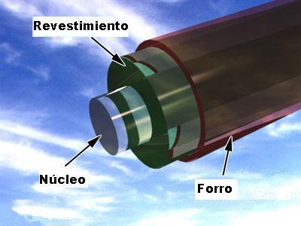
Medios Guiados
Fibra Óptica
Ventajas
Gran Ancho de Banda.
Baja Atenuación – Gran alcance.
Permite multiplexión cromática
Aislante dieléctrico.
No la afecta el agua.
No produce radiación al exterior.
No la afectan las interferencias del exterior.
Menor tasa de error.
Desventajas:
Costo elevado respecto al Cable (esta cambiando)
Mas frágil que el cable de cobre (relativo)
Se necesitan conversores de medio opto-eléctrico y viceversa
Solo puede usarse para transmisiones digitales.

Slide 10
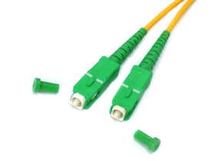
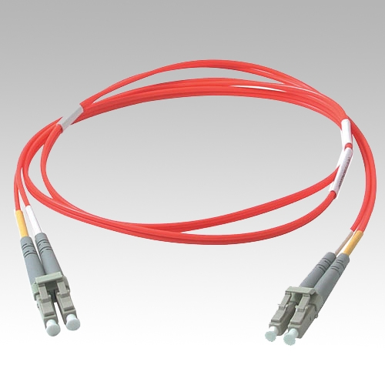
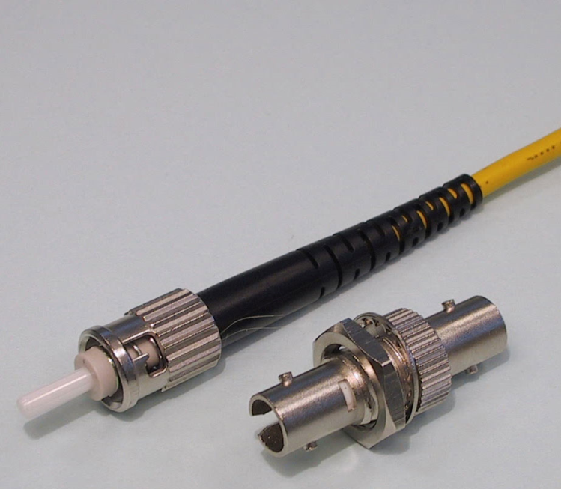
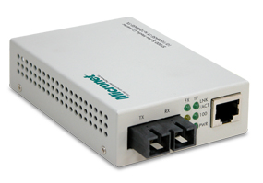
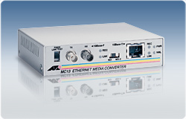
Medios Guiados: F.O.

Slide 11
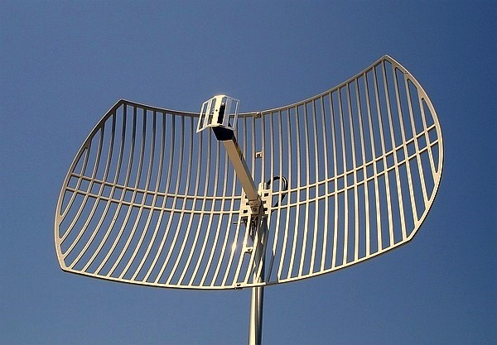
Medios No Guiados
Comunicaciones terrestres a través del Aire
Por Ondas de Radio
30 MHz a 1 GHz
Son Omnidireccionales por naturaleza.
Son poco afectadas por los obstáculos.
Ej: transmisiones radiales, VHF, etc.
Por Microondas
2 GHz a 40 GHz
Son muy direccionales.
Las ondas se propagan en línea recta
Altamente atenuadas por los obstáculos.
Existen rangos de frecuencias no licenciadas.

Slide 12
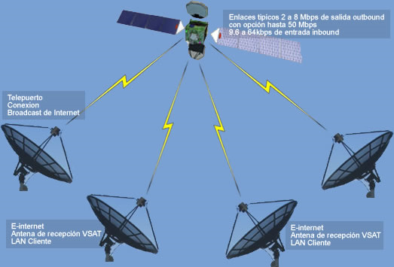
Medios No Guiados
Comunicaciones satelitales
Satélites Geosincrónicos.
Orbitan a la misma velocidad de la tierra.
Se ubican en un corte ecuatoriál
Son una antena repetidora de señales.
Cubren una determinada superficie terrestre denominada “pisada”.
Tienen una vida útil de unos 10 años.
Satélites LEO (Orbita baja – Low Earth Orbit)
Surgen por la escases de espacio en el cinturón geosincrónico
No se trata de un solo satélite sino de un conjunto de ellos que funcionan en forma coordinada.
Giran mas rápido que la tierra.

Slide 13
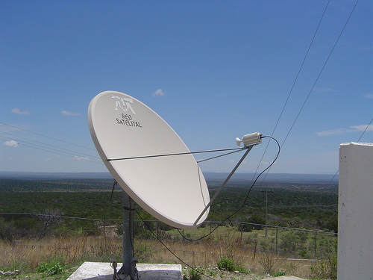
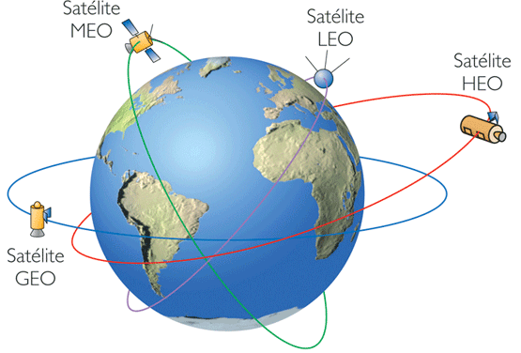
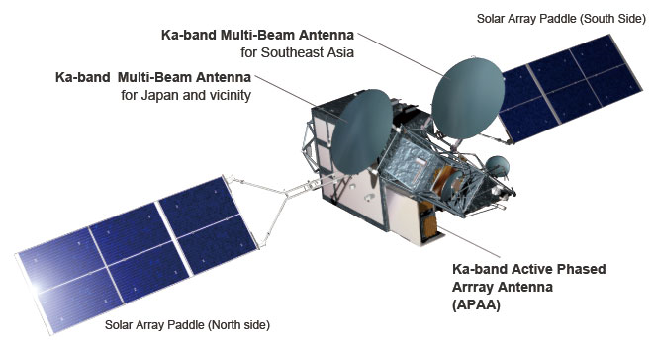
Medios No Guiados: satélites

